Slide 1



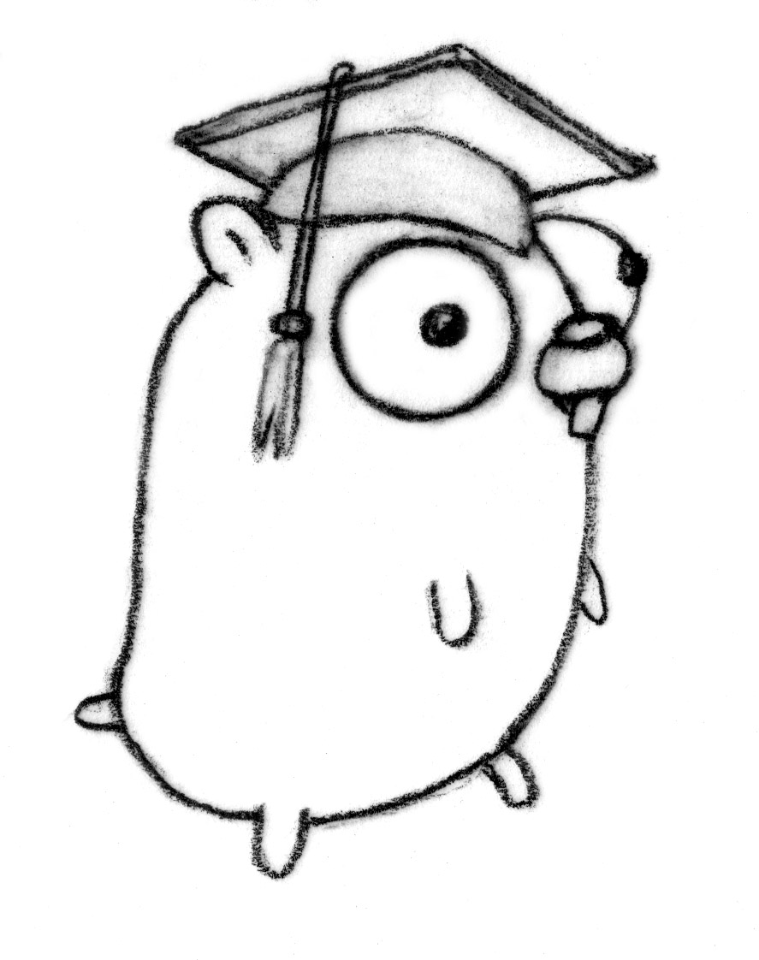



Golang语言基础
for循环练习题(求水仙花数)

Slide 2
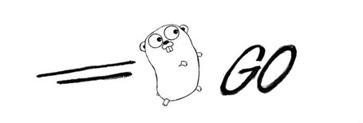


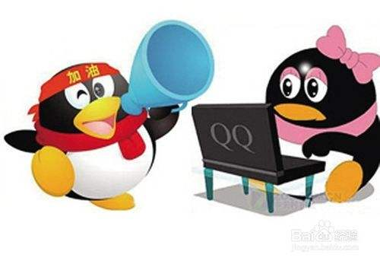
QQ群(千锋Go学习营)：784190273

Slide 3




